Slide 1


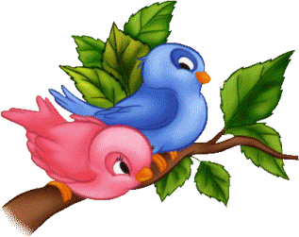


Қош
келдіңіздер

Slide 2



Математика
Әлемі

Slide 3


М а қ с а т ы :
Оқушылардың ойлау қабілеттерін, тапқырлығын, жылдамдығын, таным белсенділіктерін арттыру.Математикалық сұрақтарға мәдени түрде жауап беру, қарым – қатынасты дамыту . Білімді, дарынды, озық болуға жетелеу және пәндерге деген қызығушылықтарын ояту.

Slide 4
Сайыстың кезеңдері
1. Таныстыру
2. Кім шапшаң ? ойыны
3. ”Ғажайып математика”
4. Ойлан, тап!
5. Тез айт, бірақ қателеспе
6. Адасқан әріптерден сөз құрау

Slide 5


Таныстыру

Slide 6


Кім шапшаң ?

Slide 7

1- топ
29 + 18= 61 - 38 = 53 – 19=
2- топ
39 + 46 = 100 -35 = 81 – 68 =
3- топ
77 + 23 = 72 -59 = 90 – 59 =
4- топ
65 + 35 = 100 -28 = 91 – 78 =
5- топ
49 + 36 = 100 -45 = 71 – 48 =

Slide 8

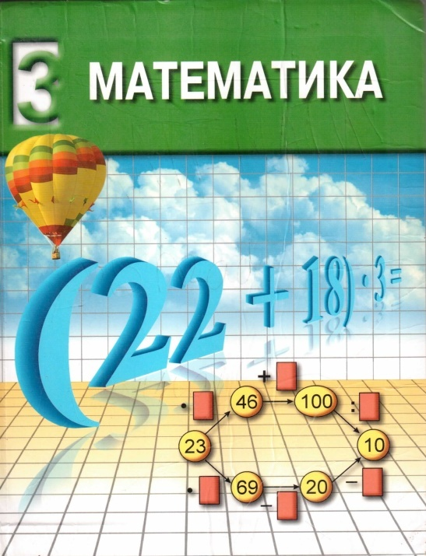

Ғажайып
математика

Slide 9



10
10
10
20
20
20
30
30
30
Алға

Slide 10
математика
Үстелдің үстінде 5 стақан сүт тұр еді, Әсел 1 стақандағы сүтті ішіп, стақанды столдың үстіне қойды. Үстелдің үстінде неше стақан қалды.
5 Стақан
КЕРІ

Slide 11
Математика
4 жұмыртқа 2 минут қайнайды.
1 жұмыртқа неше минут қайнайды ?
2 минут қайнайды
КЕРІ

Slide 12
математика
Інісінің 14 асығы бар, ағасының одан 5 асығы артық . Екеуінің неше асығы бар?
33 Асығы бар
КЕРІ

Slide 13
математика
1 тонна мақта ауыр ма,
10 ц темір ауыр ма ?
Тең
КЕРІ

Slide 14
математика
Бір бөлке нан 20 теңге тұрады.
2 Бөлке нан қанша теңге
тұрады?
40 Теңге тұрады.
КЕРІ

Slide 15
математика
Егер екі кірпіштің салмағы 8 кг болса, бір жарым кірпіштің салмағы қанша болады?
6 кг болады
КЕРІ

Slide 16
математика
Үш түйеқұс ұшып келе жатқанда, біреуін жерге
қонды . Неше түйеқұс ұшып кетті ?
Түйеқұс ұшпайды
КЕРІ

Slide 17
математика
Жаңа туған қозының массасы
12 килограммның төрттен бір бөлігін тартады. Жаңа туылған қозы неше килограмм тартады
КЕРІ
3 кг

Slide 18
Математика
“спутник” жер шарын 103 минутта айналып өтті. Ол неше сағат, неше минутта айналып өтті ?
1сағат 43 минут
КЕРІ

Slide 19


Ойлан , тап!

Slide 20
5
20
6

Slide 21


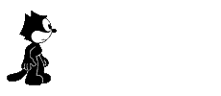
«Тез айт, бірақ қателеспе» ойыны

Slide 22
Үшып кетті үш құс,
Ұшып келді ұшқыш.
Қырық үш қызғыш құсқа
Қырық үш қызғыш құс қосса,
Қанша қызғыш құс болады
Қырық қырықтық,
Сырық қырықтық.
Төрт төртім бар,
Төрт тортым бар.
Төртім маған,
Тортым саған

Slide 23

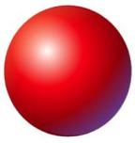
5. Адасқан әріптерден
сөз құрау

Slide 24
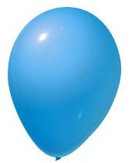
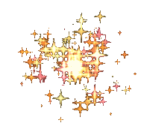
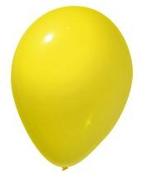
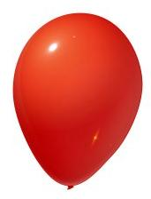
Л Е С У Ә
А Н С
Ұ Р Ш Ы Б
З У Ү Т

Slide 25
Назар қойып
тыңдағандарыңызға
рахмет !

